Slide 1
ProgettAzione
Tecnologie in movimento
V anno

Slide 2
La progettazione di siti web

Slide 3
Analisi del progetto
Per poter sviluppare un sito web in modo che sia utilizzabile e facilmente gestibile, prima di iniziare dobbiamo porci delle domande, dobbiamo cioè realizzare l’analisi del nostro progetto:
Qual è il target di utenza che vogliamo raggiungere?
Che cosa vogliamo pubblicare/comunicare?
Come organizziamo il contenuto (struttura del sito)?
Come lo pubblichiamo?
Come verifichiamo la sua completezza e la sua correttezza?
Come lo teniamo aggiornato?
Come lo pubblicizziamo?

Slide 4
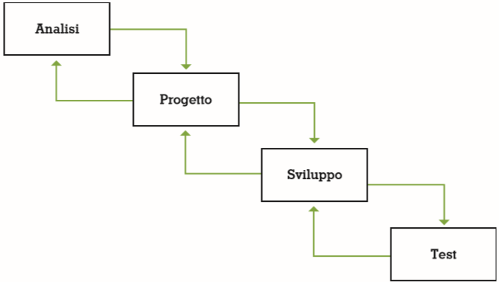
Fasi del progetto
Per poter sviluppare un sito web seguiamo le classiche fasi dello sviluppo del software (analisi, progetto, sviluppo e test) tenendo però conto del fatto che operiamo in un ambiente particolare, quale il mondo di Internet e delle reti.

Slide 5
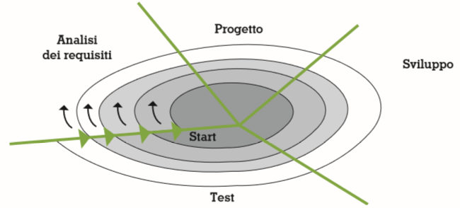
Spirale di progetto
Invece che al modello a cascata, nel progettare e realizzare un sito web è più utile ricorrere all’approccio prototipale usando il modello a spirale:

Slide 6
Fattibilità e requisiti
Nella fase iniziale del progetto bisogna analizzare l’ambiente in cui andrà a collocarsi e i requisiti.
Insieme al committente si analizzano il problema e le esigenze verificandone la fattibilità e si capisce quello che si vuole realizzare tenendo presente gli obiettivi.
Tra le cose principali da definire vi saranno:
la tipologia del sito,
il target di utenza a cui ci si rivolge,
il messaggio che si vuole proporre.
In questa fase vengono anche analizzati i requisiti architetturali, di:
accessibilità,
usabilità,
comunicazione.

Slide 7
Progetto generale del sito
Chiarito a cosa deve servire un sito, si passa alla fase di progettazione.
In questa fase si comincia a definire la struttura generale del sito sia dal punto di vista dell’informazione che della sua architettura.
Si definisce come organizzare i contenuti, come va strutturato il sito e i meccanismi di navigazione.
Al riguardo è bene prevedere il prima possibile la realizzazione di un prototipo di “navigazione” per verificarne le funzionalità.

Slide 8
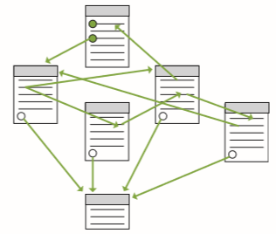
L’ipertesto
Ricordiamo che il sito è un ipertesto.
Con ipertesto si indica la possibilità di lettura e di scrittura non sequenziali.
L’organizzazione può essere:
multisequenziale,
a griglia,
gerarchica,
libera.
Per capire quale può essere l’organizzazione migliore bisogna avere idea dei contenuti da proporre e del messaggio da fornire. Può essere utile ipotizzare un tipo di struttura e verificarne le funzionalità a livello prototipale.

Slide 9
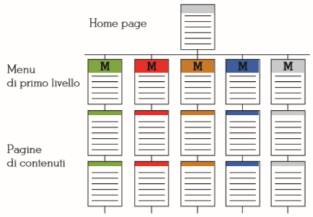
Informazioni e organizzazione
Dovranno essere recuperate le informazioni da inserire all’interno del sito web.
Queste andranno poi raggruppate in gruppi logici.
Questi gruppi formano i livelli superiori dell’architettura delle informazioni per il sito web.
Nel piano del contenuto verranno poi
inseriti i dettagli di questi gruppi e dei
relativi elementi.
In questo modo, il sito si struttura in
maniera gerarchica a partire dalla
home page in base ai gruppi logici
individuati in precedenza.

Slide 10
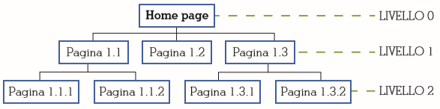
La mappa del sito
Una volta definita la struttura e allocato i contenuti abbiamo di fatto realizzato la mappa del sito.
Dobbiamo quindi prevedere
come si dovrà poter navigare tra
i nodi e le pagine seguendo i percorsi
più logici e agevoli, nonché quelli più frequentemente seguiti.
Per farlo dobbiamo considerare le tecniche più adatte usando link testuali, link grafici, pulsanti, componenti dinamiche come Applet o ActiveX e linguaggi di scripting.
Nelle scelte dei percorsi e delle tecniche dobbiamo tenere presenti alcuni requisiti quali la chiarezza, la velocità di accesso alle informazioni, la consistenza, l’intuitività.

Slide 11
Visual design
Quando si opera a livello dei siti web è importante considerare i seguenti aspetti nella fase di progettazione grafica:
Presentazione del contenuto
Elementi multimediali
Le metafore
Scelta dei colori
Con Visual Design si intende il progetto del sito dal punto di vista prevalentemente dell’interfaccia verso l’utente.

Slide 12
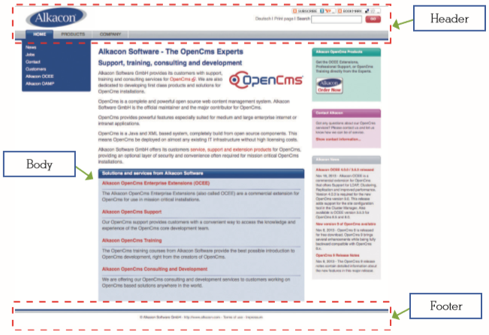
Componenti di una pagina web
Una pagina web è suddivisibile in almeno tre aree:
• intestazione (header);
• fondo pagina (footer);
• corpo della pagina (body).

Slide 13
Sviluppo del sito
Nella fase di sviluppo del sito vengono progettate le funzioni interattive del sito e la base di dati.
Inoltre si realizza un nuovo prototipo funzionale con contenuti ridotti.

Slide 14
Oggetti grafici ed entità
Prima di procedere è necessario puntualizzare la differenza che esiste tra:
oggetti grafici legati all’interfaccia (chiamati anche oggetti interfaccia)
oggetti entità chiamati anche Business Object (BO).
Gli oggetti grafici sono di fatto le componenti dell’interfaccia (controlli, finestre, bottoni, menu, ecc...), che permettono di accedere e operare sui Business Object.
I BO sono le componenti su cui si basa il contenuto del sistema, e sono in genere rappresentati all’interno del database.

Slide 15
Database e BO
Per la progettazione del database che contiene i BO esistono opportune metodologie che permettono di definire lo schema concettuale e il modello logico.
I dati devono essere gestiti ed elaborati in modo unitario, il che riporta a:
• criteri di correttezza amministrativa;
• criteri di controllo sull’integrità dei dati.

Slide 16
Oggetti interfaccia e BO
Per ogni BO dobbiamo considerare che possono essere previsti più oggetti interfaccia.
Possiamo prevedere oggetti interfaccia per:
• il trattamento di una singola occorrenza già esistente;
• l’inserimento di nuove occorrenze;
• la lista delle occorrenze;
• l’impostazione dei criteri di selezione.

Slide 17
Oggetti interfaccia
Analizzando i casi d’uso è possibile individuare un diagramma di navigazione che ci permette di individuare quelli che sono gli oggetti interfaccia necessari e definire la struttura del sito.
Gli oggetti interfaccia vengono definiti da:
loro layout,
eventi a cui sono legati,
BO cui sono collegati.
Gli eventi da gestire a livello di oggetti di interfaccia sono:
• operazioni ammesse sugli oggetti-dati;
• operazioni di collegamento ad altri oggetti-dati;
• attivazione di altri oggetti dell’interfaccia (per es. alla stampante).

Slide 18
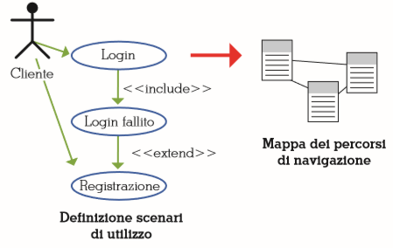
Definire la mappa
Bisogna definire la mappa di navigazione tra gli oggetti del lavoro dell’utente partendo dagli scenari che sono stati definiti con UML.
La mappa descrive i percorsi di navigazione tra gli oggetti-dati e gli oggetti dell’interfaccia.
La navigazione avviene da una classe
di oggetti alle classi legate a essa.
Sugli oggetti selezionati è poi possibile
compiere tutte le operazioni previste
per la classe di appartenenza.

Slide 19
Pubblicazione del sito
Per pubblicare un sito in Internet, basta trasferire le pagine su un elaboratore che sia all’interno di Internet, cioè che abbia un indirizzo riconosciuto a livello del Web.
La via più semplice è quella di collocare la pagina sul server di un ISP (Internet Service Provider) e farsi assegnare da questi un URL.
Trasformando il nostro sito in una sottoarea del loro dominio principale (come per esempio www.areacomuneisp.it/miosito).
Possiamo anche richiedere un dominio tutto nostro, in modo da avere un indirizzo “vero” (del tipo www.mionome.it).

Slide 20
Test e feedback
L’unico modo per verificare che il sito sia completo e corretto è quello di provare a navigarci.
Un primo passo è la progettazione dei test. Si controlla che i contenuti siano corretti, leggibili, che non ci siano problemi con i formati dei dati, che i link portino alle pagine giuste. L’ideale sarebbe provare i siti con tutti i vari browser presenti sul mercato.
Il secondo passo è quello di far provare liberamente il sito a colleghi, amici e conoscenti in modo da raccogliere i feedback.
È importante che la raccolta dei feedback continui per tutta la vita del sito, anche dopo la sua pubblicazione, e che ogni persona che vi accede possa segnalare eventuali anomalie.

Slide 21
Test di Usabilità
Può essere utile effettuare uno specifico Test di Usabilità seguendo alcune semplici regole.
In genere permette di individuare fino al 90% dei problemi di progettazione.
Il Test di Usabilità è strutturato nel modo seguente:
• si effettuano test brevi e ripetuti su un campione di 6-10 partecipanti;
• deve essere preceduto da un test pilota, che permetta di verificare il puro e semplice funzionamento dell’hardware e del software;
• deve definire scopi precisi, fissando l’attenzione sui compiti dell’utente, non sulle features del programma;
• deve svolgersi in un ambiente simile a quello in cui operano gli utenti.

Slide 22
Aggiornamento
È fondamentale prevedere una fase di revisione periodica del contenuto del sito.
Un sito “muore” nel momento in cui i suoi contenuti NON vengono più aggiornati.
Anche la sua struttura va di tanto in tanto svecchiata.
Questo implica la presenza di un costo fisso legato all’evoluzione del sito.

Slide 23
Utenti e analisi statistiche
Molto importanti sono il monitoraggio e la conoscenza della propria utenza.
Ciò permette di modellare il sito secondo le richieste maggiori e le necessità evidenziate dai vari utenti.
Anche le analisi statistiche restituiscono dati interessanti e utili per sviluppare e sostenere al meglio la propria attività in Internet.

Slide 24
Promozione e motori di ricerca
I vari motori di ricerca scandagliano con una certa regolarità tutti i siti in modo da classificarli tramite programmi chiamati spider.
Poiché il numero di siti è molto alto, è utile non limitarsi ad aspettare che il motore di ricerca “scandagli” il nostro sito, ma comunicare direttamente ai vari motori la propria esistenza, compilando appositi moduli che si trovano sugli stessi portali.
È importante che il sito compaia tra i primi risultati della ricerca.
I motori considerano come informazioni primarie quelle che gli autori dei siti forniscono tramite i metatag.
Diventa quindi importante individuare bene quali sono le parole chiave da inserire.

Slide 25
Social, Newsletter, News: sviluppi futuri
Un requisito inderogabile di un sito aziendale è la sua efficacia nella promozione dei prodotti e dei servizi offerti.
A tal fine è utile pianificare una strategia promozionale attraverso i social media e i portali di video sharing, attraverso la creazione di una official page su Facebook, Twitter, LinkedIn e YouTube.
Un secondo sviluppo, è la creazione e diffusione di una newsletter che consente a ogni utente registrato al sito di ricevere gli aggiornamenti sulle ultime novità.
Un ultimo sviluppo è l’implementazione di una news feed, che richiede un costante aggiornamento delle news inserite.

